Slide 1
Výživová doporučení při sportu
Strava sportovce se výrazně neliší od běžné racionální stravy, má ale některá specifika:
Jde především o vyšší energetický příjem oproti nesportujícím jedincům. U sportovců a těžce fyzicky pracujících je hodnota PAL (physical activity level) až 2,4 násobkem BMR (bazální metabolismus- hodnotu BMR zjistíme buď výpočtem nebo z měření InBody) – viz tabulka:
Lifestyle | Example | PAL
Extremely inactive | Cerebral Palsy patient | <1.40
Sedentary | Office worker getting little or no exercise | 1.40-1.69
Moderately active | Construction worker or person running one hour daily | 1.70-1.99
Vigorously active | Agricultural worker (non mechanized) or person swimming two hours daily | 2.00-2.40
Extremely active | Competitive cyclist | >2.40

Slide 2
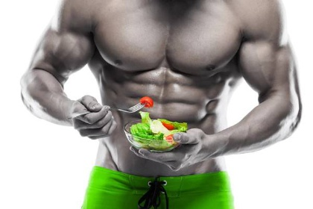
Výživová doporučení při sportu
Další specifika:
Odlišné časování jídla- v závislosti na časech tréninků a zápasů
Je třeba potřebné kilojouly „ujíst“ a současně nepřetěžovat trávicí trakt- jíst častěji a menší dávky
Vyšší spotřeba bílkovin pro tvorbu svalové hmoty.
Vyšší nároky na remineralizaci a vitaminizaci- ztráta minerálů potem

Slide 3
Sacharidy ve sportovní výživě
Sacharidy jsou- stejně jako v běžném racionálním jídelníčku- hlavním zdrojem energie pro sportovce
Jsou nejlépe dostupným zdrojem energie ale také se nejsnáze vyčerpávají
Jsou také zásobárnou energie ve formě svalového a jaterního glykogenu- ve svalech 200-500 g, v játrech 80- 150 g
Pokles množství glykogenu na 1/3 výrazně snižuje sportovní výkon
Doplnění glykogenu do svalů trvá cca 4 hodiny po konzumaci sacharidů
Ideální je kombinace doplnění sacharidů a bílkovin
Doporučený příjem
Před tréninkem:
1 g sach./kg hmotnosti- ideálně v kombinaci s bílk.
(např. gainer nebo banán+ jogurt.nápoj)
Při tréninku (jde-li to) 0.5 g/kg každých 10 min.
Po tréninku- do 15- 20 min. až 2 g sach. a 0,5 g bílk./kg
Pak normální jídlo
A doplnit rychlý protein- nejlépe syrovátkový !!!

Slide 4
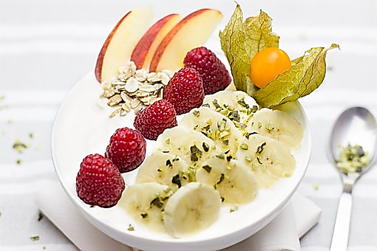
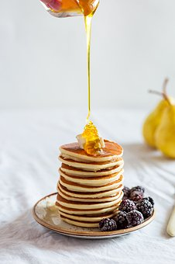
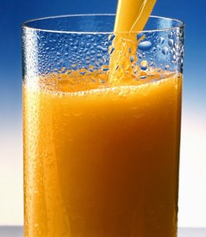
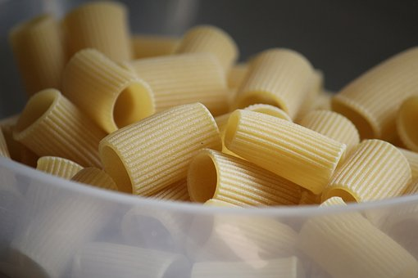
Sacharidy ve sportovní výživě
Pro okamžité doplnění energie použijeme jednoduché cukry s vysokým glykemickým indexem- rychlé vstřebání do krve (pozor na rozházenou glykemii !!!)
Pro dlouhodobou zásobu energie si dáme komplexní sacharidy s nízkým glykemickým indexem (přílohy- nerozvařené, celozrnné pečivo)

Slide 5
Bílkoviny ve sportovní výživě
Bílkoviny nutné jak pro zajištění tělesných funkcí (enzymy, hormony…), tak pro nárůst svalové hmoty.
Neukládají se do zásoby- je třeba pravidelný denní příjem (hlavně pozor na esenciální aminokyseliny, které si tělo neumí vyrobit !!!)
Nekonzumovat víc jak 2 g bílkoviny/kg hmotnosti/den- větší dávky zatěžují ledviny a bílkovina se mění na podkožní tuk !!! Také pozor na dnu !!!
Tzn. řídit se tabulkou dle aktivity
Množství bílkovin (vždy na 1 kg tělesné hmotnosti (den)
hygienické minimum 0,6 g
dospělý zdravý člověk 0,8 g
redukce hmotnosti 1- 1,2 g
dospívající sportovci 1,5 - 2 g
dospělí sportovci 1,0 - 1,5 g
kulturisté a siloví sportovci
1,5 - 2,0 g

Slide 6
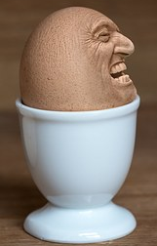
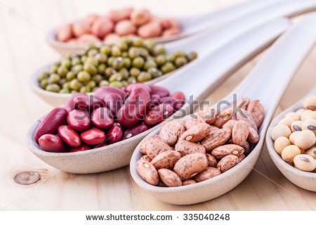
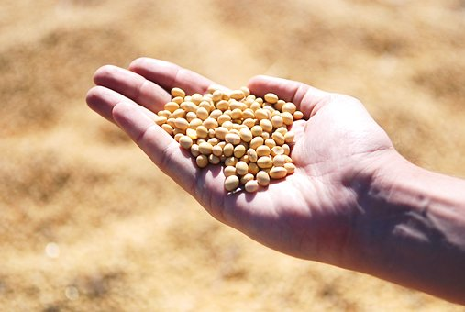
Bílkoviny ve sportovní výživě
Zdroj plnohodnotných bílkovin (vys. obsah esenc. aminokyselin)
Vejce- vyvážený obsah všech esenciálních AMK
Maso- ideální beztučné, lehce stravitelné- ryby, drůbež
Mléčné výrobky- např. tzv syrovátkové sýry- Ricotta nebo tvaroh- nejlépe na noc.
Zdroj neplnohodnotných bílkovin (níz. obsah esenc. aminokyselin)
Obiloviny- neobsahují lysin- cereálie, celozrnné pečivo, guinoa
Luštěniny- neobsahují methionin- soja, fazole, čočka, naklíčené luštěniny, hrách, mungo…
Proto se musí ve stravě kombinovat

Slide 7
Tuky ve sportovní výživě
Nezbytný zdroj i zásobárna energie, důležité pro stavbu buněk, neuronu, kožní maz, pro tvorbu steroidních hormonů…
Měly by zajistit cca 30% denního energetického příjmu- viz. tab. strana 2
Preferujeme rostlinné před živočišnými
Lepší jsou tekuté oleje
Pozor dávat na kvalitu olejů- hlavně omega 3 mastné kyseliny
Nepřepalovat- zdroj rakovinotvorného akrylamidu
Pozor na transmastné kyseliny- viz ztužené tuky.
Další doporučení pro výživu sportovců:
Okamžitě po výkonu nesnižovat rychlost vstřebávání sacharidů vlákninou, větším množstvím bílkoviny nebo tuku- to až pak v hlavním jídle cca po 1,5 hod.
Nezapomínat na vitamíny a minerály, popř. kolagenní přípravky (klouby, šlachy…)
Nesmažit, nepřepalovat, ne polotovarům, ne fast foodům
Pro regeneraci svalové síly doporučeny tzv. GAINERY- sacharidové nápoje se 30 % proteinové složky

